Slide 1
是不是不只是分层抽样？↓
分层抽样在
冷链抽检中的应用
（学号） 朱能杰
（学号） 毛盾康
1710018 崔嘉珩

Slide 2
目录
1
选题背景
理论推导
2
研究过程
模拟试验
3
研究结果
4
收获与反思
5
小组分工

Slide 3
选题背景
11月份以来，进口冷链食品频频被发现新冠病毒核酸检测呈阳性。对此，各地区疾控中心及海关总署迅速采取行动，出台应对之策，加强进口冷链食品新冠病毒风险检测以及检出为阳性后实施紧急预防性措施。对冷链食品的检测需要用到抽样，因此我们希望利用课程所学的知识对冷链食品的检测进行分析。

Slide 4
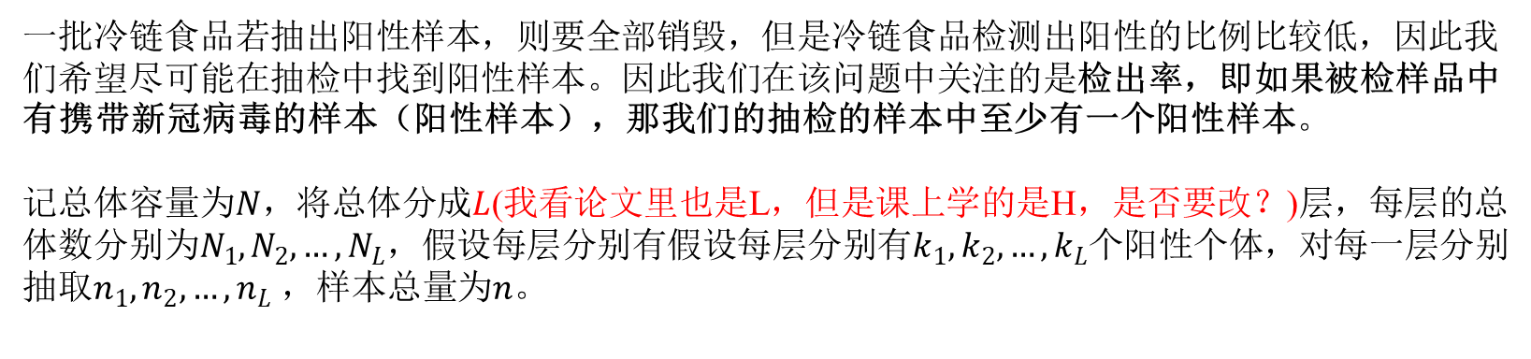
研究过程
模型设计
一批冷链食品若抽出阳性样本，则要全部销毁，但是冷链食品检测出阳性的比例比较低，因此我们希望尽可能在抽检中找到阳性样本。因此我们在该问题中关注的是检出率，即如果被检样品中有携带新冠病毒的样本（阳性样本），那我们的抽检的样本中至少有一个阳性样本。
记总体容量为$N$，将总体分成$L$(我看论文里也是L，但是课上学的是H，是否要改？)层，每层的总体数分别为$N_{1},N_{2},…,N_{L}$，假设每层分别有假设每层分别有$k_{1},k_{2},…,k_{L}$个阳性个体，对每一层分别抽取$n_{1},n_{2},…,n_{L}$，样本总量为$n$。

Slide 5



研究过程
模型设计
检出率$p$的计算：
其中，对于任意 $i∈\{1,2,…,L\}​$,有
当每一层的总体容量远大于抽取的样本量时，有如下近似
因此，检出率$p$​可以近似计算为

Slide 6


研究过程
理论推导
我们将分层抽样与简单随机抽样进行比较，由《关于冷链食品新冠病毒核酸检测阳性的抽样方法的分析与建议》一文可知简单随机抽样的抽出率为
我们只需比较样本总量相同时， $p$与 $p_{SRS}$的大小即可得知两种抽样方法的优劣。我们考虑按比例分配的情形，即

Slide 7
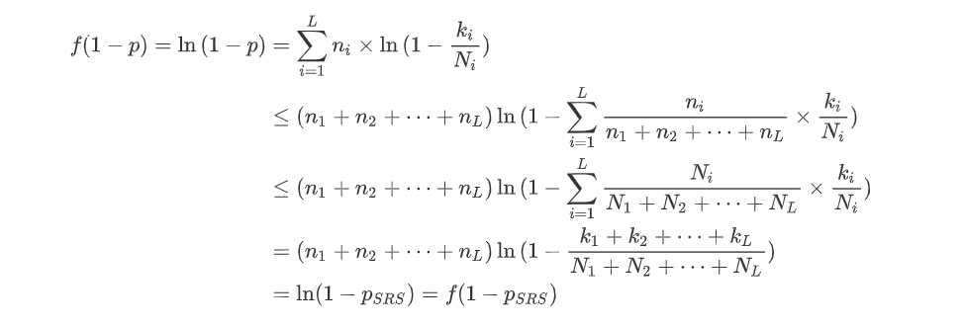
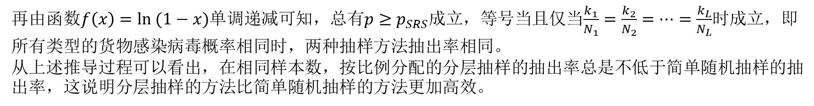
研究过程
理论推导
因为函数$f\left(x\right)=ln (1−x)​$为上凸函数，所以由Jensen不等式,结合（3）,（4）和（5），（这里在论文里没有编号，在这里也没有编号）有如下不等式成立：
再由函数$f\left(x\right)=ln (1−x)​$单调递减可知，总有$p≥p_{SRS}$成立，等号当且仅当$\frac{k_{1}}{N_{1}}=\frac{k_{2}}{N_{2}}=…=\frac{k_{L}}{N_{L}}$时成立，即所有类型的货物感染病毒概率相同时，两种抽样方法抽出率相同。
从上述推导过程可以看出，在相同样本数，按比例分配的分层抽样的抽出率总是不低于简单随机抽样的抽出率，这说明分层抽样的方法比简单随机抽样的方法更加高效。

Slide 8
研究过程
模拟实验
我们通过R进行模拟实验，研究在保证检出率达到99%以上的条件下，各层用按比例分配的方式选取样本所需的样本总量的大小，并且与简单随机抽样和整群抽样（论文里好像也没有给出整群的抽样方式、结果和代码）进行比较。
假设总体个数N=10000，分10层，每层的总体个数为1000, 考虑以下几种情形：
情形一：每种货物感染病毒概率相同。
情形二：感染病毒概率不同的货物放在一起，而存在某一种货物感染概率较高时，其余货物感染率相同。
情形三：病毒存在扩散性质，货物感染率与离感染源的距离成正相关。

Slide 9
研究过程
模拟实验
 | 第一层 感染率 | 第二层 感染率 | 第三层 感染率 | 第四层 感染率 | 第五层 感染率 | 第六层 感染率 | 第七层 感染率 | 第八层 感染率 | 第九层 感染率 | 第十层 感染率
情形一 | 0.005 | 0.005 | 0.005 | 0.005 | 0.005 | 0.005 | 0.005 | 0.005 | 0.005 | 0.005
情形二 | 0.01 | 0.005 | 0.005 | 0.005 | 0.005 | 0.005 | 0.005 | 0.005 | 0.005 | 0.005
 | 0.01 | 0.001 | 0.001 | 0.001 | 0.001 | 0.001 | 0.001 | 0.001 | 0.001 | 0.001
 | 0.01 | 0.0005 | 0.0005 | 0.0005 | 0.0005 | 0.0005 | 0.0005 | 0.0005 | 0.0005 | 0.0005
 | 0.01 | 0.0001 | 0.0001 | 0.0001 | 0.0001 | 0.0001 | 0.0001 | 0.0001 | 0.0001 | 0.0001
情形三 | 0.01 | 0.01*0.9^1 | … | … | … | … | … | … | … | 0.01*0.9^9

Slide 10
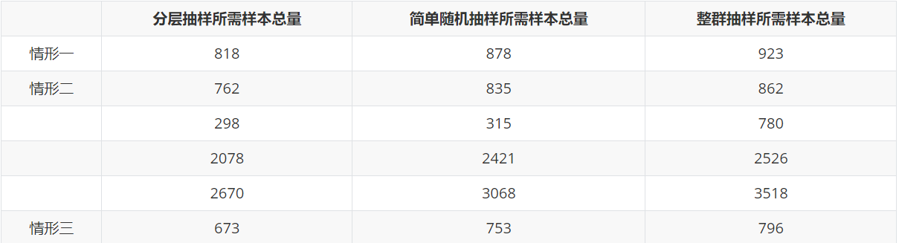
研究过程
模拟实验
在保证相同的检出率（99%）的条件下，分层抽样所需的样本总量总是比简单随机抽样所需的样本总量要少，与第一部分的理论推导结果一致。​说明了相对于简单随机抽样而言，采用分层抽样不仅能够保证抽检的质量，也能减少抽检的样本总量，减少人力成本。
​而对于整群抽样而言，我们可以看到整群抽样模拟所需的样本量比简单随机抽样还要多，究其原因，是由于冷链抽检本身的特性，由于病毒在总体中分布不均匀，群与群之间的差异很大，而群内的差异较小，导致每个群的代表性不足，使得整群抽样的结果比简单随机抽样要差。

Slide 11
研究过程
通过理论推导，我们证明了分层抽样在冷链抽检中相对于简单随机抽样的优越性；
通过模拟实验，我们看到三种抽样方式中，分层抽样相对于简单随机抽样能够以更少的样本量达到相同的抽检率，而整群抽样比简单随机抽样表现会更差。
因此在冷链抽检中，分层抽样所具有更优良的性质，可以尝试进行实际运用。

Slide 12
收获与反思
收获
课上学到的知识是可以用来解决实际问题的，这与之前学习的理论课程有所不同。
可以利用计算机来对难以进行理论分析的事情进行模拟。
？

Slide 13
收获与反思
反思
理论推导时我们使用了近似，因此会导致在感染率相同时，SRS结果与分层抽样结果有一定差别。模拟表明当xxx时（什么情况呢）才能对公式进行近似，因此使用分层抽样样本量公式时必须保证该情况成立。
分层抽样并非在感染率低时表现比感染率高时表现更优。能否找到一个更好的抽样方法？
？

Slide 14
小组分工
朱能杰：理论推导、算法设计、模拟实验
崔嘉珩：理论推导、程序实现、模拟实验
毛盾康：理论推导、论文撰写、ppt与视频展示

